Slide 1
产品特性及情感分析算法
产品特性提取算法流程如下：
输入： C 种子词表，无监督训练获得的word2vec矩阵M，用户评论R，相似度阈值alpha
输出： 表示产品特性的关键词A
首先对用户评论进行分词词性标注，得到包含词性词频的字典D。
对于d中的名词按词频降序排序取前5%，记为sd。
对于每一条评论中的每一个词执行下列操作：
3.1 与C中的词比较，看是否是互包含关系（比如：外观与外观设计），如果是
直接将词加入到C。
3.2 词与C中的词分别查找矩阵M获得其向量表示，计算余弦相似度，并与alpha比较
获取相似度大于alpha的计数，如果计数大于1并且该词在sd中，则将该词加入词
典。
返回词典D作为最终产品关键词A
基于产品特性的细粒度情感识别：
输入：用户评论R，情感识别模型M，关键词A
输出：每个句子中用户对目标产品的态度（正面或负面）
将用户评论R分割成句子集合S
对于集合S中的每一句子s，将s分割成词，并对每个词搜索其是否在A中，将s输入
模型M，获得该句情感倾向p。
3. 统计每句中关键词及其对应的情感倾向p作为最终输出。

Slide 2
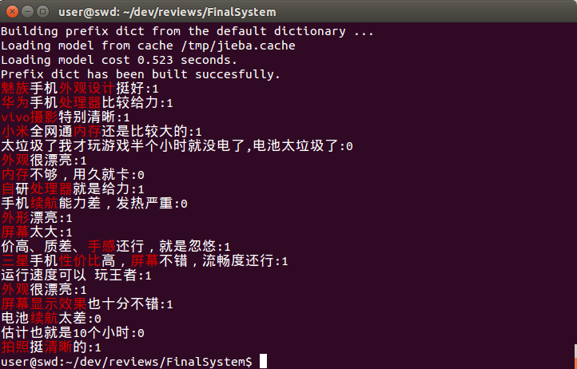
系统效果演示
结果评价：
系统具备基本的词联想功能和情感分类的准确性，但词联想模块中的相似度阈值是一个敏感参数。

Slide 3
正在设计未完成
针对上述系统上述问题，考虑直接用机器学习模型代替人工词联想规则：
模型如下：
输入： 新词w与词表C
输出： 是否将w加入C
对于w，提取其如下特征：词频，与词表C中的最小编辑距离，词性，与词表C中的最大相似度的词t，t的词频，t的词性，w的语义向量，t的语义向量。
目前使用3层MLP模型最后获得是否将其加入的概率，如果概率数值>0.5（注：如将问题看成二分类而不是一分类可以省去该值设置）。
难点：
模型属于有监督模型，需要有标签数据训练，目前的解决方法是使用人工规则生成训练样本（可以理解为半自动化标注）
模型初期性能应略好于人工规则，但比人工规则具有增量学习性，如果系统上线后有反馈监督信号，模型将具有成长学习属性。
英文环境下无监督情感识别模型设计：
出发点：目前模型构建在中文数据集上，不存在标注的英文训练集，因此无监督的英文评论情感识别模型非常有必要。
设计思路：
主要是基于情感词典，句子构成模式。

